Slide 1
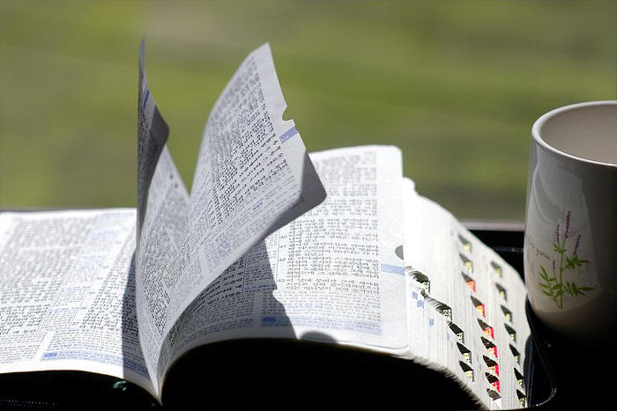
교독문
44번
(시편 100편)

Slide 2
교독문 44번 – 시편 100편
온 땅이여 여호와께
즐거운 찬송을 부를지어다
기쁨으로 여호와를
섬기며 노래하면서
그의 앞에 나아갈지어다

Slide 3
교독문 44번 – 시편 100편
여호와가 우리 하나님이신 줄
너희는 알지어다
그는 우리를 지으신 이요
우리는 그의 것이니
그의 백성이요
그의 기르시는 양이로다

Slide 4
교독문 44번 – 시편 100편
감사함으로 그의 문에 들어가며
찬송함으로 그의 궁정에 들어가서
그에게 감사하며
그 이름을 송축할지어다

Slide 5
교독문 44번 – 시편 100편
여호와는 선하시니
그 인자하심이 영원하고
그의 성실하심이
대대에 이르리로다
<아 멘>

